Slide 1
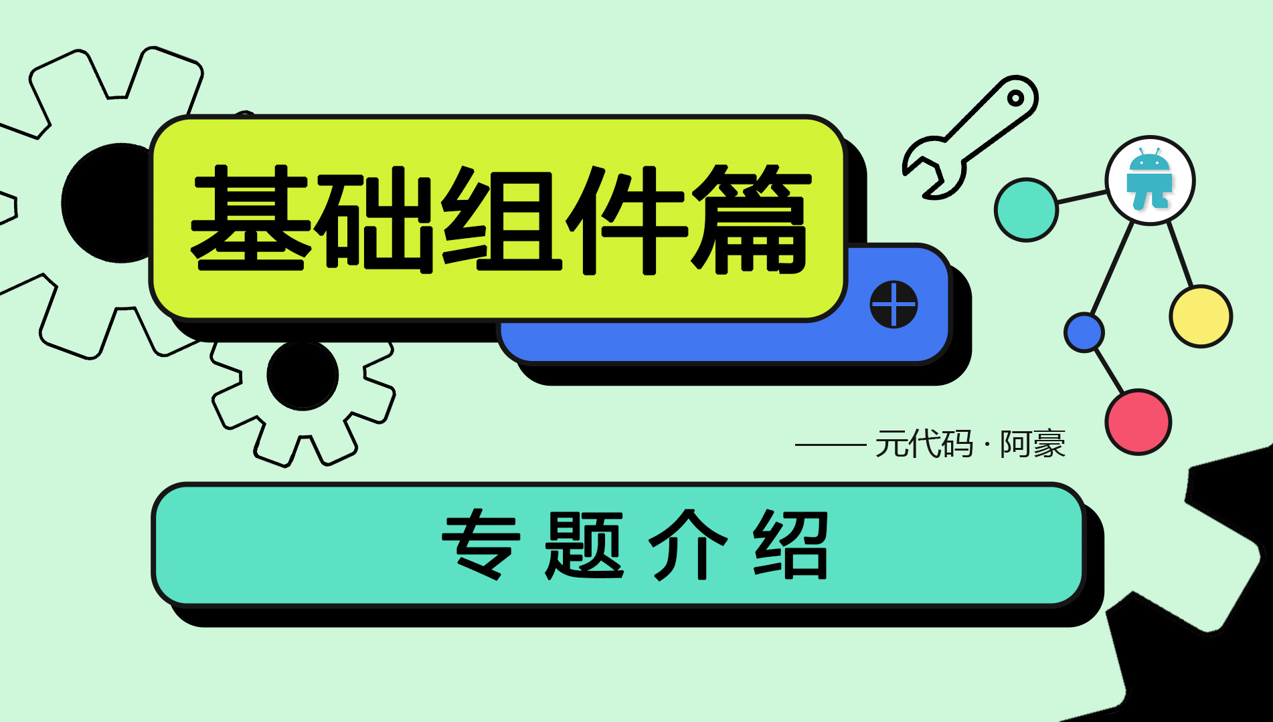

Slide 2
课程主要内容
智能指针
属性系统
日志系统
权限系统
ION 内存管理
面试题汇总解析

